Slide 1

Решение сложных заданий ЕГЭ-2021.
Математика профильный уровень.

Slide 2










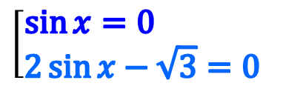

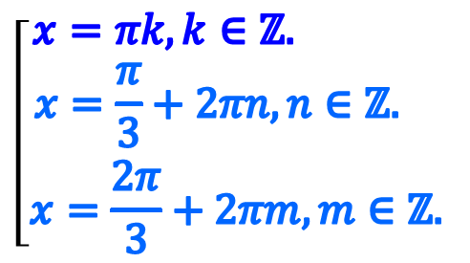


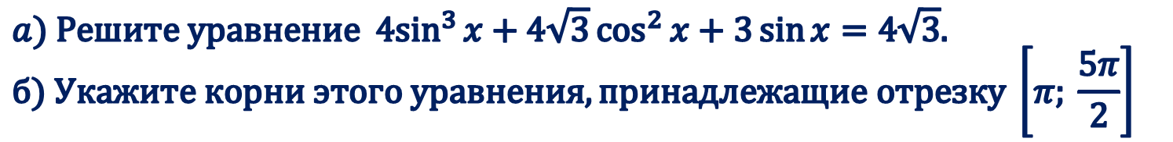

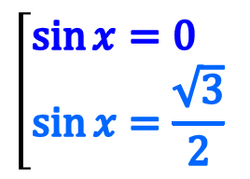
$$Задание №13.$$
$$a) Решите уравнение 4\sin^{3}{x}+4\sqrt{3}\cos^{2}{x}+3\sin{x}=4\sqrt{3}.$$
$$б) Укажите корни этого уравнения, принадлежащие отрезку \left[π; \frac{5π}{2}\right]$$
$$\cos^{2}{x}=1−\sin^{2}{x}$$
$$Решение.$$
$$a) 4\sin^{3}{x}+4\sqrt{3}\cos^{2}{x}+3\sin{x}=4\sqrt{3}$$
$$4\sin^{3}{x}+4\sqrt{3}\left(1−\sin^{2}{x}\right)+3\sin{x}=4\sqrt{3}$$
$$4\sin^{3}{x}+4\sqrt{3}−4\sqrt{3}\sin^{2}{x}+3\sin{x}=4\sqrt{3}$$
$$\sin{x}$$
$$4\sin^{3}{x}−4\sqrt{3}\sin^{2}{x}+3\sin{x}=0$$
$$\frac{2π}{3}$$
$$\frac{π}{3}$$
$$\sin{x}\left(4\sin^{2}{x}−4\sqrt{3}\sin{x}+3\right)=0$$
$$\frac{\sqrt{3}}{2}$$
$$\sin{x}{\left(2{\sin{x}}−\sqrt{3}\right)}^{2}=0$$
$$π$$
$$2π$$
$$0$$
$$\cos{x}$$
$$\left[\begin{aligned}\sin{x=0} \\ 2{\sin{x}}−\sqrt{3}=0\end{aligned} \right.$$
$$\left[\begin{aligned}x=πk, k∈ℤ. \\ x=\frac{π}{3}+2πn,n∈ℤ. \\ x=\frac{2π}{3}+2πm,m∈ℤ.\end{aligned}\right.$$
$$\left[\begin{aligned}\sin{x=0 } \\ \sin{x}=\frac{\sqrt{3}}{2}\end{aligned}\right.$$

Slide 3



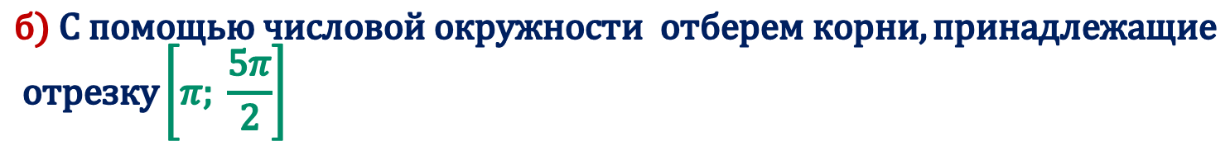




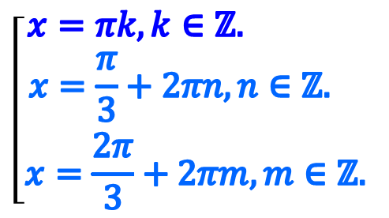

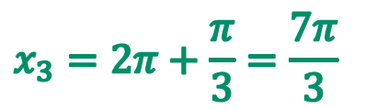






$$б) С помощью числовой окружности отберем корни, принадлежащие$$
$$отрезку\left[π; \frac{5π}{2}\right]$$
$$\sin{x}$$
$$\frac{5π}{2}$$
$$\frac{2π}{3}$$
$$\frac{7π}{3}$$
$$\left[\begin{aligned}x=πk, k∈ℤ. \\ x=\frac{π}{3}+2πn,n∈ℤ. \\ x=\frac{2π}{3}+2πm,m∈ℤ.\end{aligned}\right.$$
$$\frac{π}{3}$$
$$\frac{\sqrt{3}}{2}$$
$$π$$
$$2π$$
$$\cos{x}$$
$$π$$
$$0$$
$$2π$$
$$x_{1}=π$$
$$x_{2}=2π$$
$$x_{3}=2π+\frac{π}{3}=\frac{7π}{3}$$
$$Ответ: a) πk; \frac{π}{3}+2πn; \frac{2π}{3}+2πm,n,k,m∈ℤ. б) π;2π;\frac{7π}{3}.$$

Slide 4


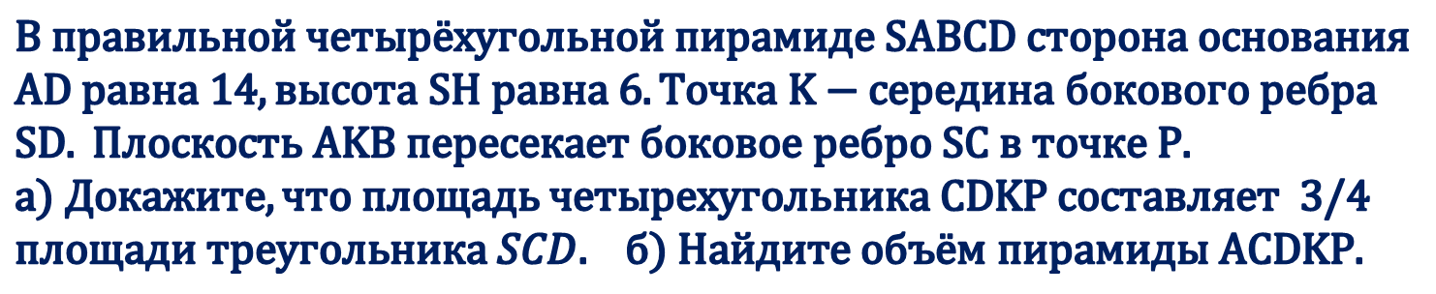








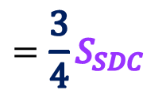


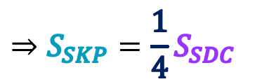




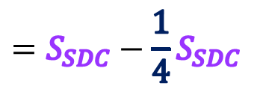

$$Задание №14.$$
$$В правильной четырёхугольной пирамиде SABCD сторона основания$$
$$АD равна 14, высота SH равна 6. Точка K−середина бокового ребра$$
$$SD. Плоскость AKB пересекает боковое ребро SC в точке P.$$
$$а) Докажите, что площадь четырехугольника CDKP составляет 3/4$$
$$площади треугольника SCD. б) Найдите объём пирамиды ACDKP.$$
$$а) Доказательство.$$
S
$$1. AB∥DC,$$
$$DC⊂\left(SDC\right)$$
$$⇒AB∥\left(SDC\right)$$
$$\left(по признаку∥прямой и плоскости\right)$$
$$2. \left(AKB\right)∩\left(SDC\right)=KP,$$
$$AB⊂\left(AKB\right),$$
K
P
$$AB∥\left(SDC\right)$$
$$⇒AB∥KP \left(по т. о прямой и∥ей плоскости\right)$$
D
6
С
$$3. AB∥DC⇒KP∥DC,$$
$$SK=KD$$
$$⇒SP=PC$$
$$\left(по т. Фалеса\right)$$
$$⇒P−середина SC$$
$$⇒KP −средняя линия ∆SDC$$
$$k=\frac{1}{2}$$
$$⇒S_{SKP}=\frac{1}{4}S_{SDC}$$
H
$$4. ∆SKP\sim ∆SDC,$$
А
14
B
$$=S_{SDC}−\frac{1}{4}S_{SDC}$$
$$=\frac{3}{4}S_{SDC}$$
$$5. S_{CDKP}=S_{SDC}−S_{SKP}$$

Slide 5






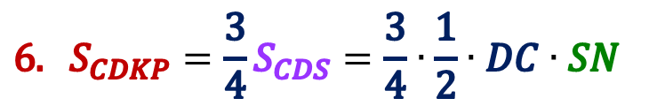



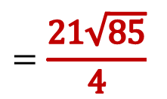






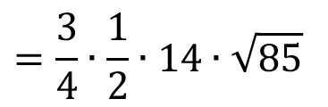
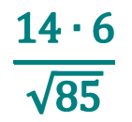









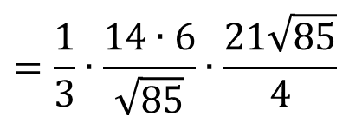
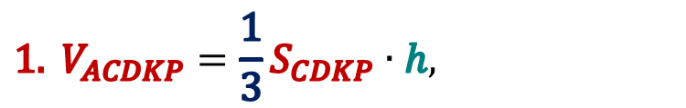


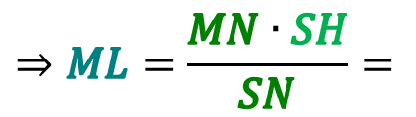


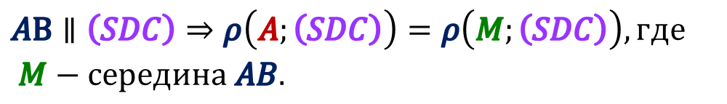
$$Решение 1.$$
S
$$1. V_{ACDKP}=\frac{1}{3}S_{CDKP}∙h,$$
$где h=ρ\left(A;\left(CDK\right)\right)=$ $ρ\left(A;\left(SDC\right)\right)$
K
$$\sqrt{85}$$
P
$$AВ∥\left(SDC\right)⇒ρ\left(A;\left(SDC\right)\right)=ρ\left(M;\left(SDC\right)\right), где$$
$$M−середина AB.$$
L
$$Построим h=ρ\left(M;\left(SDC\right)\right)$$
6
$$\left(по т. о трех⊥\right)$$
D
$$h$$
С
$$2. HM⊥AB$$
$$⇒SM⊥AB$$
N
$$⇒AB⊥\left(SMN\right)$$
$$\left(по признаку⊥пр. и пл.\right)$$
$$В ∆ SMN проведем ML⊥ SN$$
H
14
$$⇒AB⊥ML$$
$$\left(по опред.\right)$$
$$⇒ML⊥DC$$
А
7
M
7
B
$$3. Имеем:ML⊥DC;$$
$$ML⊥ SN;$$
$$DC∩ SN$$
$$⇒ML⊥\left(SDC\right)$$
$$\left(по признаку⊥пр. и пл.\right)$$
$$⇒ML=h$$
$$4. ∆ MSH−прямоуг.$$
$$SM=\sqrt{36+49}=\sqrt{85};$$
$$SM=SN=\sqrt{85};$$
$$S_{MSN}=\frac{1}{2}∙SN∙ML=\frac{1}{2}∙MN∙SH$$
$$⇒ML=\frac{MN∙SH}{SN}=$$
$$\frac{14∙6}{\sqrt{85}}$$
$$5. ∆ MSN.$$
$$6. S_{CDKP}=\frac{3}{4}S_{CDS}=\frac{3}{4}∙\frac{1}{2}∙DC∙SN$$
$$=\frac{3}{4}∙\frac{1}{2}∙14∙\sqrt{85}$$
$$=\frac{21\sqrt{85}}{4}$$
$$7. V_{ACDKP}=\frac{1}{3}∙ML∙S_{CDKP}$$
$$=\frac{1}{3}∙\frac{14∙6}{\sqrt{85}}∙\frac{21\sqrt{85}}{4}$$
$$=147$$
$$Ответ: 147$$

Slide 6
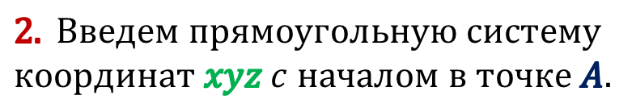








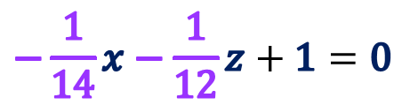



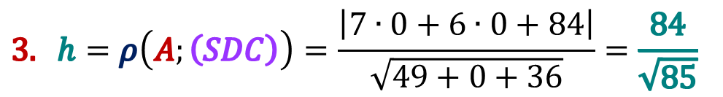


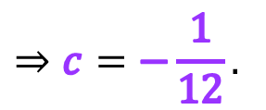

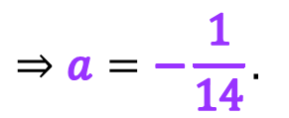

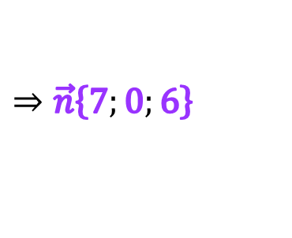






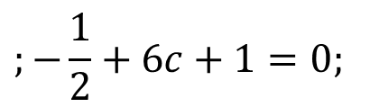

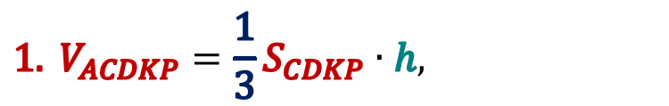
$$Решение 2.$$
$$z$$
S
$$1. V_{ACDKP}=\frac{1}{3}S_{CDKP}∙h,$$
$где h=ρ\left(A;\left(CDK\right)\right)=$ $ρ\left(A;\left(SDC\right)\right)$
K
$$x$$
P
$$2. Введем прямоугольную систему$$
$$координат xyz c началом в точке A.$$
6
$$⇒A\left(0;0;0\right),$$
$$D\left(14;0;0\right),$$
$$C\left(14;14;0\right),$$
D
С
$$H\left(7;7;0\right),$$
$$S\left(7;7;6\right).$$
$$\left(SDC\right):ax+by+cz+1=0$$
H
$$D\left(14;0;0\right)∈\left(SDC\right)$$
$$⇒14a+1=0$$
$$⇒a=−\frac{1}{14}.$$
А
B
$$y$$
$$C\left(14;14;0\right)∈\left(SDC\right)$$
14
$$⇒14a+14b+1=0;$$
$$−1+14b+1=0$$
$$⇒b=0.$$
$$S\left(7;7;6\right)∈\left(SDC\right)$$
$$;−\frac{1}{2}+6c+1=0;$$
$$6c=−\frac{1}{2}$$
$$⇒c=−\frac{1}{12}.$$
$$⇒7a+7b+6z+1=0$$
$$−\frac{1}{14}x−\frac{1}{12}z+1=0$$
$$∙(−84)$$
$$⇒ \left(SDC\right):7x+6z−84=0$$
$$⇒\vec{n}\left\{7;0\right.;\left.6\right\}$$
$$3. h=ρ\left(A;\left(SDC\right)\right)=\frac{\left|7∙0+6∙0+84\right|}{\sqrt{49+0+36}}=\frac{84}{\sqrt{85}}$$

Slide 7

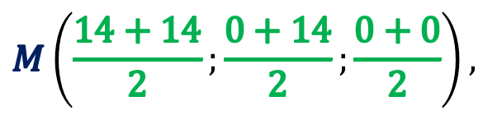

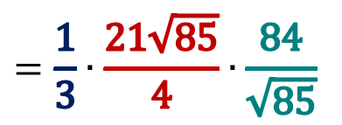


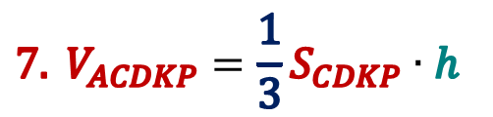
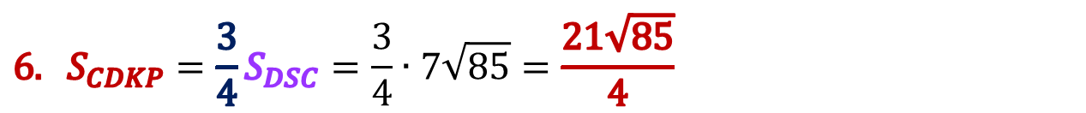

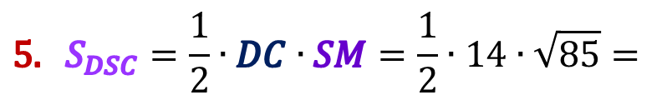






$$A\left(0;0;0\right),$$
$$D\left(14;0;0\right),$$
$$C\left(14;14;0\right),$$
$$z$$
S
$$H\left(7;7;0\right),$$
$$S\left(7;7;6\right).$$
$$4. SM⊥DC,$$
$$M−середина DC$$
K
$$x$$
P
$$M\left(\frac{14+14}{2};\frac{0+14}{2};\frac{0+0}{2}\right),$$
$$M\left(14;7;0\right)$$
D
6
С
$$SM=\sqrt{{\left(14−7\right)}^{2}+0^{2}+{\left(0−6\right)}^{2}}=\sqrt{85}$$
М
$$5. S_{DSC}=\frac{1}{2}∙DC∙SM=\frac{1}{2}∙14∙\sqrt{85}=$$
H
$$=7\sqrt{85}$$
А
14
B
$$y$$
$$6. S_{CDKP}=\frac{3}{4}S_{DSC}=\frac{3}{4}∙7\sqrt{85}=\frac{21\sqrt{85}}{4}$$
$$7. V_{ACDKP}=\frac{1}{3}S_{CDKP}∙h$$
$$=\frac{1}{3}∙\frac{21\sqrt{85}}{4}∙\frac{84}{\sqrt{85}}$$
$$=7∙21$$
$$=147$$
$$Ответ: 147$$

Slide 8

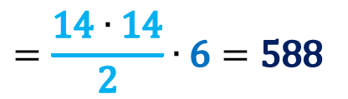

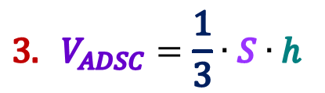


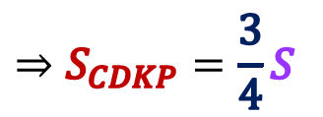
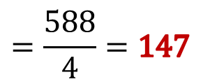

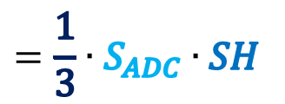
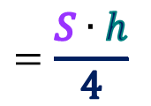
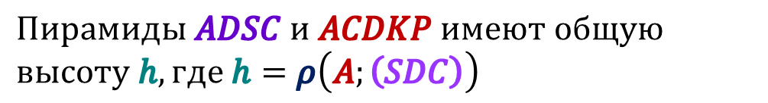
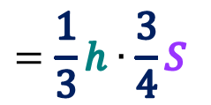
$$Решение 3.$$
S
$$1. V_{ACDKP}=\frac{1}{3}S_{CDKP}∙h,$$
$$Пирамиды ADSC и ACDKP имеют общую$$
$$высоту h, где h=ρ\left(A;\left(SDC\right)\right)$$
K
P
$$⇒S_{CDKP}=\frac{3}{4}S$$
D
6
С
$$2. Пусть S_{DSC}=S$$
$$3. V_{ADSC}=\frac{1}{3}∙S∙h$$
$$=\frac{1}{3}∙S_{ADC}∙SH$$
H
$$=\frac{14∙14}{2}∙6=588$$
$$S∙h=S_{ADC}∙SH$$
А
14
B
$$4. V_{ACDKP}=\frac{1}{3}h∙S_{CDKP}$$
$$=\frac{1}{3}h∙\frac{3}{4}S$$
$$=\frac{S∙h}{4}$$
$$=\frac{588}{4}=147$$
$$Ответ: 147$$

Slide 9
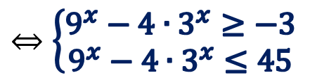

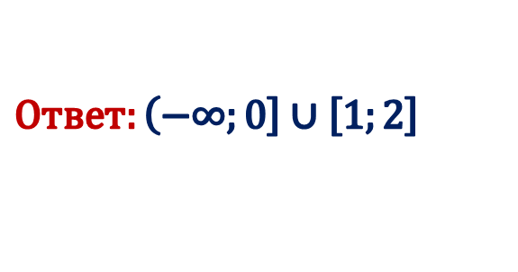

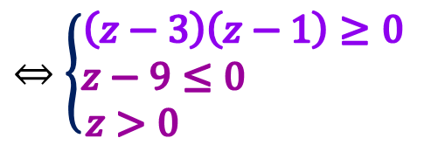

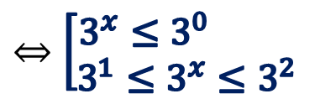

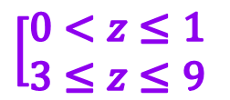

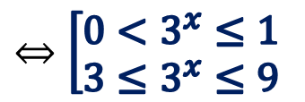
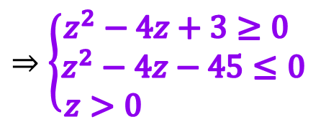






Задание №15
$$Решите неравенство {\left(9^{x}−{4∙3}^{x}\right)}^{2}−42\left(9^{x}−{4∙3}^{x}\right)−135≤0$$
Решение 1 (метод замены переменной).
$${\left(9^{x}−{4∙3}^{x}\right)}^{2}−42\left(9^{x}−{4∙3}^{x}\right)−135≤0$$
$$Замена: 9^{x}−{4∙3}^{x}=t$$
$$⇒t^{2}−42t−13≤0$$
$$⇔ \left(t+3\right)\left(t−45\right)≤0$$
+
–
+
$$\left\{\begin{aligned}t≥−3 \\ t≤45\end{aligned}\right.$$
$$⇔\left\{\begin{aligned}9^{x}−{4∙3}^{x}≥−3 \\ 9^{x}−{4∙3}^{x}≤45\end{aligned}\right.$$
t
$$−3$$
45
$$⇒\left\{\begin{aligned}z^{2}−4z+3≥0 \\ z^{2}−4z−45≤0 \\ z>0 \end{aligned}\right.$$
$$\left\{\begin{aligned}9^{x}−{4∙3}^{x}+3≥0 \\ 9^{x}−{4∙3}^{x}−45≤0\end{aligned}\right.$$
$$Замена:3^{x}=z$$
$$\left\{\begin{aligned}\left(z−3\right)\left(z−1\right)≥0 \\ \left(z−9\right)\left(z+5\right)≤0 \\ z>0 \end{aligned}\right.$$
$$⇔\left\{\begin{aligned}\left(z−3\right)\left(z−1\right)≥0 \\ z−9≤0 \\ z>0 \end{aligned}\right.$$
+
–
+
$$z$$
0
$$1$$
3
9
$$\left[\begin{aligned}0<z≤1 \\ 3≤z≤9\end{aligned}\right.$$
$$⇔\left[\begin{aligned}0<3^{x}≤1 \\ 3≤3^{x}≤9\end{aligned}\right.$$
$$⇔\left[\begin{aligned}3^{x}≤3^{0} \\ 3^{1}≤3^{x}≤3^{2}\end{aligned}\right.$$
$$⇔\left[\begin{aligned}x≤0 \\ 1≤x≤2\end{aligned}\right.$$
$$Ответ:\left(−∞\right.;\left.0\right]∪\left[1\right.;\left.2\right]$$

Slide 10












Решение 2 (метод замены множителей).
$${\left(9^{x}−{4∙3}^{x}\right)}^{2}−42\left(9^{x}−{4∙3}^{x}\right)−135≤0$$
$$Замена : 9^{x}−{4∙3}^{x}=t$$
$$⇒t^{2}−42t−135≤0$$
$$⇒\left(t+3\right)\left(t−45\right)≤0$$
Обратная замена:
$$\left(9^{x}−{4∙3}^{x}+3\right)\left(9^{x}−{4∙3}^{x}−45\right)≤0$$
$$Замена:3^{x}=z$$
$$⇒\left(z^{2}−4z+3\right)\left(z^{2}−4z−45\right)≤0$$
$$⇒\left(z−3\right)\left(z−1\right)\left(z−9\right)\left(z+5\right)≤0$$
Обратная замена:
$$\left(3^{x}−3\right)\left(3^{x}−1\right)\left(3^{x}−9\right)\left(3^{x}+5\right)≤0.$$
$$\text{Т.к.}{ 3}^{x}>0, то 3^{x}+5>0$$
$$⇒ \left(3^{x}−3^{1}\right)\left(3^{x}−3^{0}\right)\left(3^{x}−3^{2}\right)≤0. \left(∗\right)$$
Замена множителей :
$$3^{x}−3^{1}⟷x−1;$$
$$3^{x}−3^{0}⟷x;$$
$$3^{x}−3^{2}⟷x−2$$
Неравенство $\left(∗\right)$ равносильно неравенству:
$$x\left(x−1\right)\left(x−2\right)≤0.$$
–
+
–
+
$$x$$
$$x∈\left(−∞\right.;\left.0\right]∪\left[1\right.;\left.2\right]$$
$$0$$
1
2
$$Ответ:\left(−∞\right.;\left.0\right]∪\left[1\right.;\left.2\right]$$

Slide 11
































$$Задание №16.$$
$$\text{Точки }\text{A}\text{,} \text{B}\text{,} \text{C}\text{,} \text{D} \text{и} \text{E}\text{ лежат на окружности в указанном порядке, }$$
$$\text{причем} AE=ED=CD\text{, а прямые }\text{AC} \text{и }\text{BE} \text{перпендикулярны.}$$
$$\text{ Отрезки }\text{AC} \text{и }\text{BD}\text{ пересекаются в точке }\text{T}\text{. }$$
$$\text{а) Докажите, что прямая }\text{EC} \text{пересекает отрезок }\text{TD} \text{в его середине. }$$
$$\text{б)Найдите площадь треугольника }\text{ABT}\text{, если} BD=6, AE=\sqrt{6}.$$
а) Доказательство 1 .
$$B$$
$$1. AE=ED=DC$$
$$⇒\check{AE}=\check{ED}=\check{DC }$$
$$∠ABE=∠EBD=∠DBC=α$$
$$α$$
$$α$$
$$α$$
$$⇒$$
$$−вписанные,$$
$$∠ACE=∠ECD=∠DEC=α$$
$$опирающиеся на равные дуги \check{AE},\check{ED},\check{DC }$$
$$A$$
$${90}^{0}−α$$
$$T$$
$$2. ∆ABH−прямоуг.$$
$$⇒∠BAH={90}^{0}−α$$
$C$
$$H$$
$$α$$
$$3. ∆ABT−равнобедренный, т.к.$$
$$BH−высота и биссектриса$$
$$α$$
$$α$$
$$M$$
$$⇒BAT=∠BTA={90}^{0}−α$$
$$(св−во р/б ∆ABT)$$
$$E$$
$$D$$
$$∠BTA=∠CTM={90}^{0}−α$$
$$(св−во вертикальных углов)$$
$$4. ∆TMC.$$
$$∠CMT={180}^{0}−\left({90}^{0}−α \right)−α={90}^{0}$$
$$⇒CM⊥TD$$

Slide 12










































$$5. ∆TDC−равнобедренный, т.к CM−высота$$
$$и биссектриса$$
$$B$$
$$⇒CM−медиана$$
$$⇒TM=MD$$
$$α$$
$$⇒M−середина TD$$
$$α$$
$$α$$
б) Решение 1 .
$$4$$
$$4$$
$$6$$
$$1. ∆TDC−р/б⇒TC=DC=\sqrt{6}$$
$$A$$
$$T$$
$$\sqrt{6}$$
$C$
$$2. ∠ACE=∠CED−накрест лежащие при$$
$$AC и ED и секущей EC$$
$$H$$
$$α$$
$$α$$
$$⇒AC∥ED$$
$$M$$
$$\sqrt{6}$$
$$α$$
$$3. AC⊥BE,AC∥ED$$
$$⇒BE⊥ED$$
$$E$$
$$\sqrt{6}$$
$$D$$
$$\sin{∠EBD}=\frac{ED}{BD}=\frac{\sqrt{6}}{6}$$
$$4. ∆BED−прямоугольный.$$
$$=\sin{α}=1/\sqrt{6}$$
$$5. ∆TMC−прям.$$
$$TM=TC∙\sin{α}=\sqrt{6}∙1/\sqrt{6}=1$$
$$⇒TD=2$$
$$6. ∆ABT−р/б.$$
$⇒AB=BT=BD−TD$ $=4.$
$$7. ∆ABH−прямоуг.$$
$$BH=\sqrt{16−\frac{4∙6}{9}}=\sqrt{\frac{4\left(36−6\right)}{9}}=\frac{2\sqrt{30}}{3}$$
$$AH=AB∙\sin{α}=4∙\frac{\sqrt{6}}{6}=\frac{2\sqrt{6}}{3};$$
$$8. S_{ABT}=2∙S_{ABH}=AH∙BH=\frac{2\sqrt{6}}{3}∙\frac{2\sqrt{30}}{3}=\frac{8 \sqrt{5}}{3}$$
$$Ответ: \frac{8\sqrt{5}}{3}$$

Slide 13























а) Доказательство 2 .
$$B$$
$$1. AE=ED=DC$$
$$⇒\check{AE}=\check{ED}=\check{DC }⇒$$
$$α$$
$$α$$
$$α$$
$$∠ABE=∠EBD=∠DBC=∠ACE=∠ECD=α$$
$$(вписанные,опирающиеся на равные дуги$$
$$2. По свойству углов между хордами:$$
$$A$$
$$T$$
$C$
$$∠BHC=\frac{\check{AE}+\check{CB}}{2}={90}^{0};$$
$$∠BMC=\frac{\check{ED}+\check{CB}}{2};$$
$$H$$
$$α$$
$$α$$
$$M$$
$$\check{AE}=\check{ED}$$
$$⇒∠BHC=∠BMC={90}^{0}$$
$$E$$
$$D$$
$$3. ∆TDC−равнобедренный, т.к CM−высота$$
$$и биссектриса$$
$$⇒CM−медиана$$
$$⇒TM=MD$$
$$⇒M−середина TD$$

Slide 14



























б) Решение 2.
$$B$$
$$1. ∆TDC−равнобедренный⇒TC=DC=\sqrt{6}$$
$$α$$
$$α$$
$$α$$
$$∠CDT=\frac{{180}^{0}−α}{2}={90}^{0}−α$$
$$\sqrt{30}$$
$$4$$
$$4$$
$$2. ∆BCD−прямоугольный, т.к.$$
$$∠DCB={180}^{0}−\left({90}^{0}−α \right)−α={90}^{0}$$
$$6$$
$$A$$
$$T$$
$$\sqrt{6}$$
$C$
$$H$$
$$α$$
$$3. \sin{∠CBD}=\frac{DC}{BD}=\frac{\sqrt{6}}{6};$$
$$\sin{α}=\frac{\sqrt{6}}{6}=\frac{1}{\sqrt{6}}$$
$$α$$
$$M$$
$$\sqrt{6}$$
$$E$$
$$D$$
$${90}^{0}−α$$
$$\cos{α}=\frac{BC}{BD}=\frac{\sqrt{30}}{6}$$
$$\sqrt{6}$$
$$4. BC=\sqrt{36−6}=\sqrt{30};$$
$$5. ∆BTC.$$
$${TC}^{2}={BT}^{2}+{BC}^{2}−2∙BT∙BC∙\cos{α};$$
$$Пусть BT=x;$$
$$6=x^{2}+30−2∙x∙\sqrt{30}∙\frac{\sqrt{30}}{6};$$
$$\left[\begin{aligned}x=6 \\ x=4\end{aligned}\right.$$
$$не удовл.$$
$$x^{2}−10x+24=0;$$
$$⇒BT=4$$
$$S_{ABT}=\frac{1}{2}∙AB∙BT∙\sin{2α};$$
$$6. ∆ABT−р/б.$$
$$AB=BT=4.$$
$$=2∙\frac{1}{\sqrt{6}}∙\frac{\sqrt{30}}{6}$$
$$=2∙\frac{1}{\sqrt{6}}∙\frac{\sqrt{5}}{\sqrt{6}}=\frac{\sqrt{5}}{3}$$
$$\sin{2α}=2\sin{α}\cos{α}$$
$$Ответ: \frac{8\sqrt{5}}{3}$$
$$7. S_{ABT}=\frac{1}{2}∙4∙4∙\frac{\sqrt{5}}{3}=\frac{8 \sqrt{5}}{3}$$

Slide 15




$$Задание №17.$$
$$В июле 2025 года \text{планируется взять }\text{кредит в банке}\text{ на сумму }$$
$$\text{600 тысяч рублей }\text{на }\text{6 лет. }\text{Условия его возврата таковы}\text{:}$$
– $в январе 2026, 2027, 2028 годов \text{долг возрастает на }\text{20}\text{\%}\text{ по }\text{срав}\text{нению}\text{ с концом предыдущего года}\text{;}$
– $в январе 2029, 2030, 2031 годов \text{долг возрастает на }\text{r}\text{\%}\text{ по сравнению с концом предыдущего года;}$
– $с февраля по июнь каждого года необходимо выплатить часть$
$$долга;$$
$$\text{–} в июле каждого года \text{долг должен быть на }\text{одну и ту же }\text{величин}\text{у }$$
$$\text{меньше долга на} июль предыдущего года.$$
$$\text{Известно, }\text{что общая сумма выплат после полного} \text{погашения }$$
$$\text{кредита составит 984 тысячи }\text{рублей}\text{. Найдите }\text{r}\text{.}$$
Решение .
$$\text{Пусть} S=600 тыс. рублей−сумма кредита;$$
$$20\% −банковский процент в 2026, 2027, 2028 годах.$$
$$Пусть q=0,2$$
$$r\% −банковский процент в 2029, 2030, 2031 годах.$$
$$Пусть q_{1}=\frac{r}{100}$$
$$X тыс. рублей−постоянная ежегодная выплата;$$
$$984 тыс. рублей−общая сумма выплат;$$

Slide 16







































№ выплаты | Кредит (тыс. руб.) | Выплаты
 |  | Проценты | Основная сумма
1
2
3
4
5
6
$$S$$
$$Sq$$
$$X$$
$$S−X$$
$$\left(S−X \right)q$$
$$X$$
$$S−2X$$
$$\left(S−2\text{X} \right)q$$
$$X$$
$$S−3X$$
$$\left(S−\text{3}\text{X} \right)q_{1}$$
$$X$$
$$S−4X$$
$$\left(S−4\text{X} \right)q_{1}$$
$$X$$
$$S−5X$$
$$\left(S−5X \right)q_{1}$$
$$S−5X$$
$$=X$$
Итого
$$300+600q_{1}$$
$$S$$
$$=600$$
$$⇒X=\frac{S}{6}$$
$$984$$
$$S−5X=X$$
$$⇒6X=S$$
Выплаты по процентам:
$$q\left(3S−X\left(1+2\right)\right)+q_{1}\left(3S−X\left(3+4+5\right)\right)=$$
$$=q\left(3S−\frac{S}{6}∙3\right)+q_{1}\left(3S−\frac{S}{6}∙12\right)=$$
$$q\left(3S−\frac{S}{2}\right)+q_{1}\left(3S−2S\right)=$$
$$q_{1}=\frac{84 }{600}$$
$$⇒\frac{r}{100}=\frac{84 }{600}$$
$$⇒6r=84$$
$$⇒r=14$$
$$=q∙2,5S+q_{1}∙S$$
$$=0,2∙2,5∙600+q_{1}∙600$$
$$=300+600q_{1}$$
$$Ответ:14\%$$
$$300+600q_{1}=984−600$$
$$⇒600q_{1}=984−600−300$$
$$⇒600q_{1}=84$$

Slide 17













$$Задание №18.$$
$$\text{ Найдите все значения} a, при каждом из которых имеет ровно два$$
$$различных корня уравнение \left|x^{2}−a^{2}\right|=\left|x+a\right|∙\sqrt{2x+a^{2}−4a} .$$
$$Решение 1 (аналитический метод).$$
$$\left|x^{2}−a^{2}\right|=\left|x+a\right|∙\sqrt{2x+a^{2}−4a}$$
$$\left|x−a\right|∙\left|x+a\right|−\left|x+a\right|∙\sqrt{2x+a^{2}−4a}=0$$
$$⇔ \left[\begin{aligned}\left\{\begin{aligned}x+a=0 \\ 2x+a^{2}−4a≥0\end{aligned} \right. \\ \left|x−a\right|−\sqrt{2x+a^{2}−4a}=0 \end{aligned}\right.$$
$$\left|x+a\right|\left(\left|x−a\right|−\sqrt{2x+a^{2}−4a}\right)=0$$
$$1. \left\{\begin{aligned}x+a=0 \\ 2x+a^{2}−4a≥0\end{aligned};\right.$$
$$\left\{\begin{aligned}x=−a \\ 2x+a^{2}−4a≥0\end{aligned};\right.$$
$$\left\{\begin{aligned}x=−a \\ −2a+a^{2}−4a≥0\end{aligned};\right.$$
$$\left\{\begin{aligned}x=−a \\ a^{2}−6a≥0\end{aligned};\right.$$
$$a\left(a −6\right)≥0$$
+
–
+
0
6
a
$$a∈\left(−∞\right.;\left.0\right]∪\left[6\right.;\left.+∞\right)$$
$$x_{1}=−a, при a∈\left(−∞\right.;\left.0\right]∪\left[6\right.;\left.+∞\right)$$

Slide 18

















































$$\left[\begin{aligned}\left\{\begin{aligned}x+a=0 \\ 2x+a^{2}−4a≥0\end{aligned} \right. \\ \left|x−a\right|−\sqrt{2x+a^{2}−4a}=0 \end{aligned}\right.$$
$$1. x_{1}=−a, при a∈\left(−∞\right.;\left.0\right]∪\left[6\right.;\left.+∞\right)$$
$$2. \left|x−a\right|−\sqrt{2x+a^{2}−4a}=0;$$
$$\left|x−a\right|=\sqrt{2x+a^{2}−4a};$$
$$⇔{\left(x−a\right)}^{2}=2x+a^{2}−4a,т.к.\left|x−a\right|≥0$$
$$x^{2}−2ax+a^{2}−2x−a^{2}+4a=0;$$
$$x^{2}−2x\left(a+1\right)+4a=0;$$
$$\left[\begin{aligned}x_{2}=2a \\ x_{3}=2 \end{aligned},\right.$$
$$при a∈\left(−∞\right.;\left.+∞\right)$$
$$x^{2}−\left(2a+2\right)x+4a=0;$$
$$3. Совпадение корней.$$
$$x_{1}=x_{2}$$
$$⇒−a=2a$$
$$⇒3a=0$$
$$⇒при a=0,{ x}_{1}=x_{2}=0;$$
$$x_{3}=2$$
$$x_{1}=x_{3}$$
$$⇒−a=2$$
$$⇒a=−2$$
$$⇒при a=−2,{ x}_{1}=x_{3}=2;$$
$$x_{2}=−4$$
$$x_{2}=x_{3}$$
$$⇒2a=2$$
$$⇒a=1$$
$$⇒при a=1, { x}_{2}=x_{3}=2;$$
$$x_{1} не существ.$$
$$x_{1}$$
$$x_{1}$$
$$x_{1}$$
$$2$$
$$−6;$$
$$12;$$
$$2$$
$$2;$$
$$−4$$
$$0;$$
$$2$$
$$x_{1}$$
$$x_{1}$$
$$x_{1}$$
$$x_{2}; x_{3}$$
$$x_{2}; x_{3}$$
$$x_{2}; x_{3}$$
$$x_{2}; x_{3}$$
$$a$$
$$−2$$
$$x_{2}; x_{3}$$
$$0$$
$$1$$
$$6$$
$$Ответ: \left\{−\right.\left.2\right\}∪\left[0\right.;\left.1\right)∪\left(1\right.;\left.6\right)$$

Slide 19











$$Решение 2 (графический метод).$$
$$\left|x^{2}−a^{2}\right|=\left|x+a\right|∙\sqrt{2x+a^{2}−4a}$$
$$\left|x−a\right|∙\left|x+a\right|−\left|x+a\right|∙\sqrt{2x+a^{2}−4a}=0$$
$$⇔ \left[\begin{aligned}\left\{\begin{aligned}x+a=0 \\ 2x+a^{2}−4a≥0\end{aligned} \right. \\ \left|x−a\right|−\sqrt{2x+a^{2}−4a}=0 \end{aligned}\right.$$
$$\left|x+a\right|\left(\left|x−a\right|−\sqrt{2x+a^{2}−4a}\right)=0$$
$$\left|x−a\right|=\sqrt{2x+a^{2}−4a}$$
$${\left(x−a\right)}^{2}=2x+a^{2}−4a;$$
$$x^{2}−2ax+a^{2}−2x−a^{2}+4a=0$$
$$x^{2}−2x−2ax+4a=0;$$
$$x\left(x−2\right)−2a\left(x−2\right)=0;$$
$$⇔ \left[\begin{aligned}\left\{\begin{aligned}x=−a \\ x≥−\frac{1}{2}a^{2}+2a\end{aligned} \right. \\ \left[\begin{aligned}x=2 \\ x=2a\end{aligned}\right. \end{aligned}\right.$$
$$⇔\left[\begin{aligned}\left\{\begin{aligned}x+a=0 \\ 2x+a^{2}−4a≥0\end{aligned} \right. \\ \left(x−2\right)\left(x−2a\right)=0 \end{aligned}\right.$$
$$\left(x−2\right)\left(x−2a\right)=0$$

Slide 20




































$$\left[\begin{aligned}\left\{\begin{aligned}x=−a \\ x≥−\frac{1}{2}a^{2}+2a\end{aligned} \right. \\ \left[\begin{aligned}x=2 \\ x=2a\end{aligned}\right. \end{aligned}\right.$$
$$x=−\frac{1}{2}a^{2}+2a$$
$$x$$
$$−\frac{1}{2}a^{2}+2a=0$$
$$a=0; a=4$$
$$a_{0}=\frac{−2}{−1}=2;$$
$$x_{0}=−\frac{1}{2}∙4+4=2$$
$$x=−a$$
$$⇒\left(2;2\right)−вершина параболы$$
$$Точки пересечения графиков:$$
$$x=2$$
$$\left\{\begin{aligned}x=−a \\ x=−\frac{1}{2}a^{2}+2a\end{aligned} \right.$$
$$\left\{\begin{aligned}x=2a \\ x=−\frac{1}{2}a^{2}+2a\end{aligned} \right.$$
$$1$$
$$−2$$
$$0$$
$$6$$
$$−2$$
$$O$$
$$1$$
$$6$$
$$a$$
$$1$$
$$\left(0;0\right), \left(6;−6\right)$$
$$\left(0;0\right)$$
$$\left\{\begin{aligned}x=−a \\ x=2 \end{aligned}\right.$$
$$\left\{\begin{aligned}x=−a \\ x=2a \end{aligned}\right.$$
$$\left\{\begin{aligned}x=2 \\ x=2a\end{aligned}\right.$$
$$\left(−2;2\right);$$
$$\left(0;0\right)$$
$$\left(1;2\right)$$
$$Прямые a=a_{0} должны пересекать$$
$$прямые x=−a,x=2,x=2a$$
$$в двух точках$$
$$x=2a$$
$$x=−\frac{1}{2}a^{2}+2a$$
$$Ответ: \left\{−\right.\left.2\right\}∪\left[0\right.;\left.1\right)∪\left(1\right.;\left.6\right)$$

Slide 21





$$Задание №19.$$
$$\text{Отношение} трёхзначного натурального числа к сумме его цифр−$$
$$целое число.$$
$$а) Может ли это \text{о}\text{тношение} быть равным 55?$$
$$б) Может ли это \text{о}\text{тношение} быть равным 87?$$
$$в) Какое наименьшее значение может принимать это отношение,$$
$$если первая цифра трёхзначного числа равна 7?$$
Решение .
$$например, у трёхзначного числа 110 сумма цифр равна 2,$$
$$а отношение числа к этой сумме равно 55.$$
$$а) Может,$$
$$б) Обозначим первую цифру трёхзначного числа через a, а вторую−$$
$$через b, третью−через c.$$
$$Тогда число равно 100a+10b+c, а сумма его цифр a+b+c.$$
$$⇒\frac{100a+10b+c}{a+b+c}=87$$
$$⇒100a+10b+c=87a+87b+87c$$
$$⇒13a=77b+86c.$$

Slide 22












$$13a=77b+86c.$$
$$13a делится на 13⇒77b+86c делится на 13$$
$$Т.к. a≤9⇒13a≤117$$
$$⇒77b+86c≤117$$
$$⇒\left\{\begin{aligned}b=0 \\ c=1\end{aligned}\right.; \left\{\begin{aligned}b=1 \\ c=0\end{aligned}\right.;\left\{\begin{aligned}b=0 \\ c=0\end{aligned}\right.$$
$$⇒77b+86c∈\left\{86; 77; \right.\left.0\right\}$$
$$Из найденных значений только 0 делится на 13⇒a=0,$$
$$что невозможно, поскольку исходное число трехзначное.$$
$$Таким образом отношение не может быть равным 87.$$
$$в) При a=7,\text{о}\text{тношение} трёхзначного натурального числа к сумме$$
$$его цифр равно \frac{700+10b+c}{7+b+c}$$
$$Рассмотрим функцию f\left(b;c\right)=\frac{700+10b+c}{7+b+c}.$$
$$Выделим целую$$
$$\frac{700+10b+c}{7+b+c}=\frac{630−9c+(70+10b+10c)}{7+b+c}=10+\frac{9(70−c)}{7+b+c}$$
$$часть:$$
$$Пусть b+c=s$$
$$⇒f\left(s;c\right)=10+\frac{9(70−c)}{7+s }.$$
$$0≤c;b≤9; 0≤s≤18$$
$$Функция f\left(s;c\right)=10+\frac{9(70−c)}{7+s } убывает по каждому из аргументов$$

Slide 23



















$$Для каждого значения s, начиная с наибольшего, будем искать$$
$$однозначные числа s и c такие, чтобы f\left(s;c\right) ∈ℤ$$
$$⇒f\left(s;c\right)=10+\frac{9(70−c)}{25 } ∉ℤ$$
$$s=18$$
$$⇒f\left(s;c\right)=10+\frac{9(70−c)}{2\text{4} } ∈ℤ при с=6$$
$$s=17$$
$⇒b=11$ $∉\left[0;9\right]$
$$⇒f\left(s;c\right)=10+\frac{9(70−c)}{2\text{3} } ∈ℤ при с=1$$
$$s=16$$
$⇒b=15$ $∉\left[0;9\right]$
$$⇒f\left(s;c\right)=10+\frac{9(70−c)}{2\text{2} } ∈ℤ при с=4$$
$$s=15$$
$⇒b=11$ $∉\left[0;9\right]$
$$⇒f\left(s;c\right)=10+\frac{9(70−c)}{2\text{1} } ∈ℤ при с=7$$
$$s=14$$
$⇒b=7∈$ $\left[0;9\right]$
$$⇒f\left(14;7\right)=10+\frac{9(70−7)}{2\text{1} }=10+27=37$$
$$Если s≤13, то f\left(s;c\right)=10+\frac{9(70−c)}{7+s }$$
$$≥10+\frac{9(70−9)}{7+13 }>37$$
$$Таким образом наименьшее значение искомого отношения равно$$
$$37 для числа 777 и суммы его цифр.$$
$$Ответ: а) да; б) нет; в) 37.$$

